Slide 1
Lo katuv bSsela Es ist nicht in Stein gemeißelt
Wie entstand unsere Liturgie?
Die Entwicklung von Birkhot haSchachar – die Segnungen am Morgen und
die Mi scheBerach Gebete

Slide 2
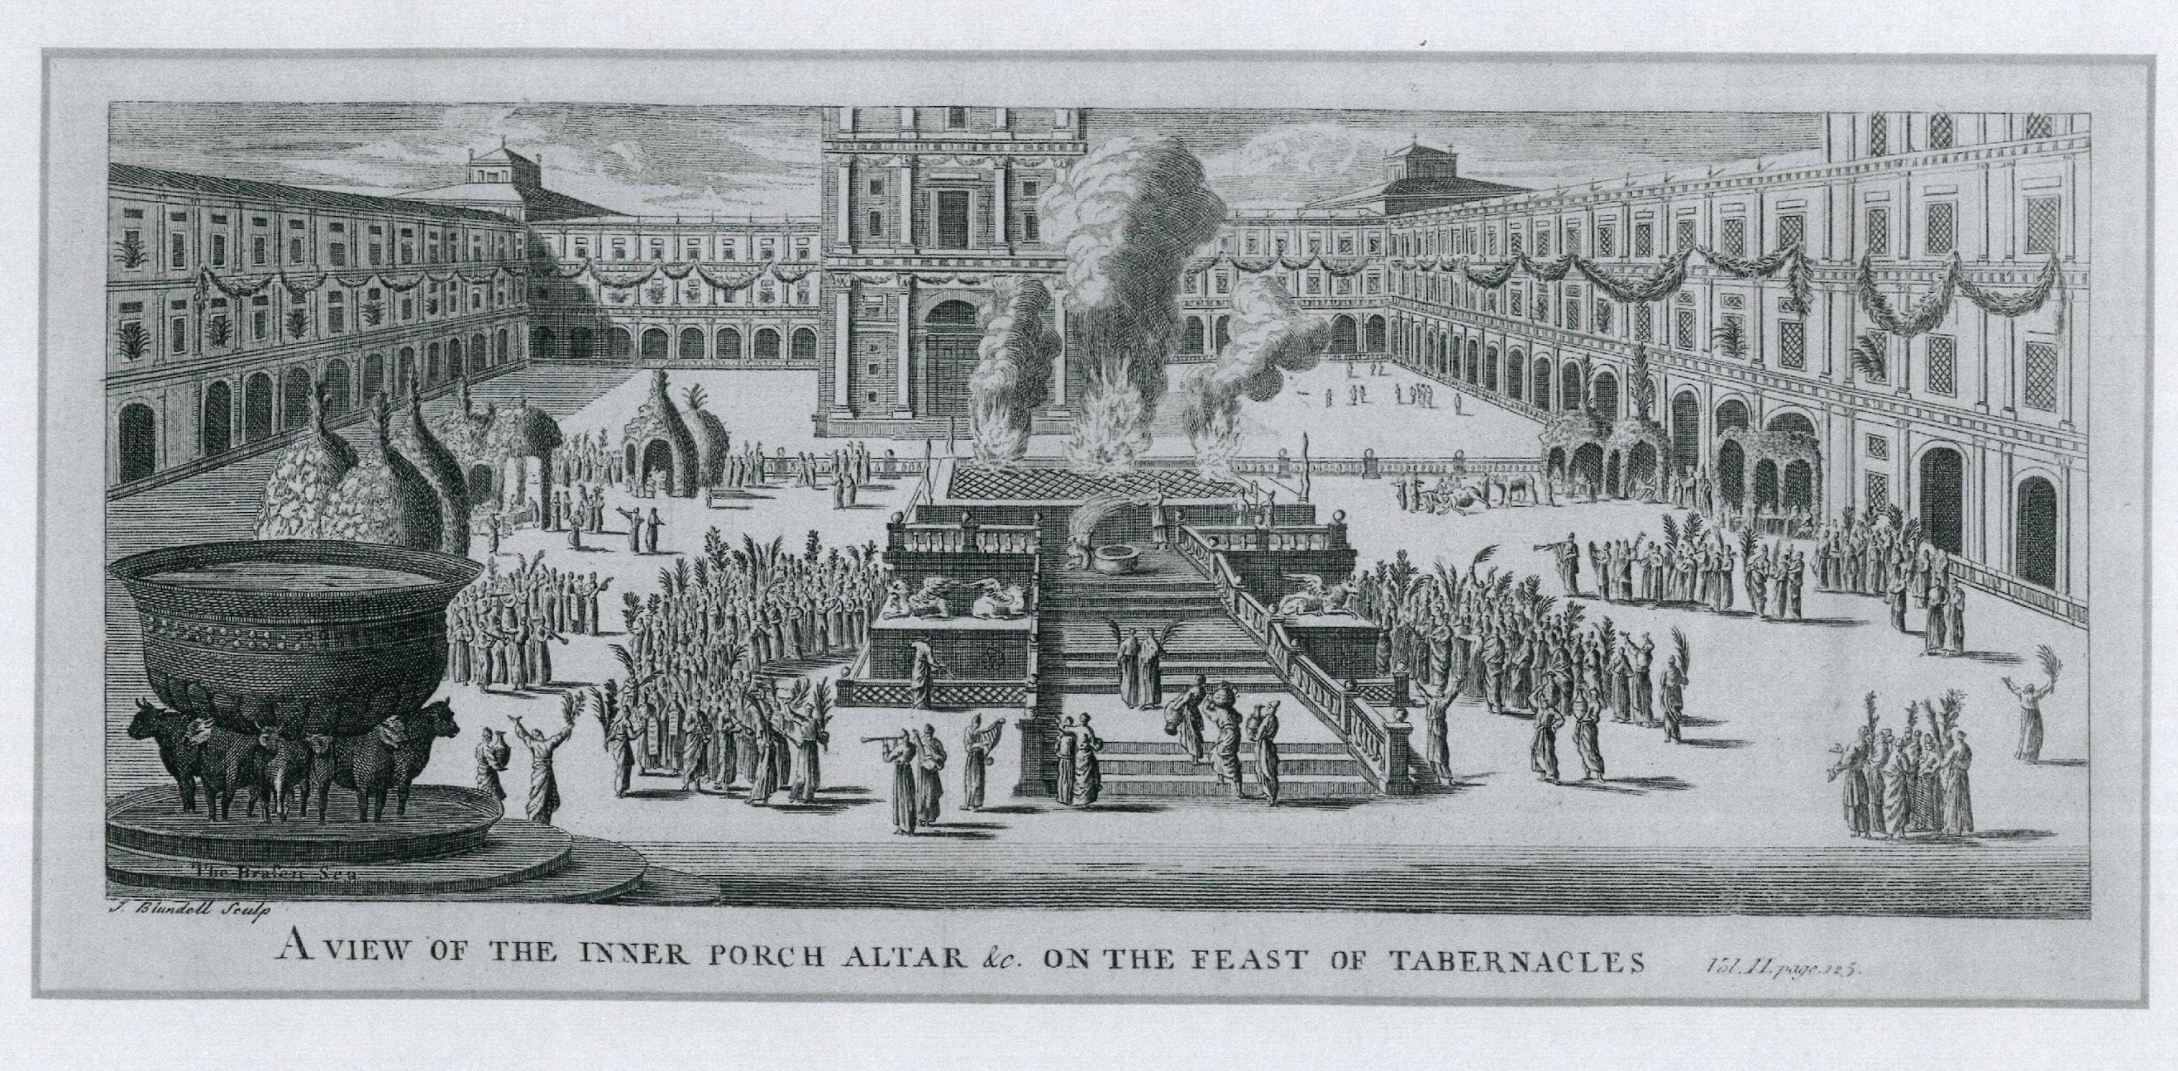
Opfern vs. Gebete

Slide 3
Gottesdienst, Hauptteile
Birkhot HaSchachar Persönliches
Psukei Dzimra: Persönliches und Kehilah (Die Betern müssen noch ankommen)
Barchu und Shma: Kehilah
Amida: Kehilah und Persönlich
Aleinu: Kehilah

Slide 4
Birkhot haSchachar
Was sind sie?
Benediktionen,
Reflexionen,
Meditationen in freier Folge.
Tüpisches Thema durch die Jahrhunderten: Frau, Sklave, Fremden
Aufbau
Baruch Ata Hashem Eloheinu Melech Haolam
der Grund warum segnen wir
Amen

Slide 5
30 BCE – 200 CE Tosefta Berachot 6. 23
ר' יהודה אומר שלש ברכות צריך לברך בכל יום
ברוך שלא עשני גוי
ברוך שלא עשני אשה
שלא עשני בור.
Rebbi Yehudah sagte, “Eine Person ist verpflichtet, jeden Tag drei Berachot (Segenssprüche) zu sprechen : Baruch Ata Hashem Eloheinu Melech Haolam Shelo Asani Goy (Gesegnet seist Du, Haschem, unser Gott, König der Welt, dass Du mich nicht zu einem Nichtjuden gemacht hast.),
Baruch Ata Hashem Eloheinu Melech Haolam Shelo Asani Isha (Gesegnet seist Du, Haschem, unser Gott, König der Welt, dass Du mich nicht zu einer Frau gemacht hast.),
Baruch Ata Hashem Eloheinu Melech Haolam Shelo Asani Bur (Gesegnet seist Du, Haschem, unser Gott, König der Welt, dass Du mich nicht zu einem unzivilisiert Person gemacht hast.)

Slide 6
Genizah Fragment ENA 1874. 1-6
Gelobt seist Du, Ewiger Herrscher der Welt der Du (mich, den Menschen) ADAM erschaffen hast
und nicht ein Tier,
den Mann (Zachar, Männlich) und nicht als Frau (Nekewa, Weiblich),
als Mann (Isch) und nicht als Frau (Ischa),
israelitisch und nicht heidnisch,
beschnitten und nicht unbeschnitten,
frei und nicht ein Sklave...

Slide 7
Paulus (ca. 5 - 64 n. Chr.) Galetians 3. 28
Egalitäre Auslegung:
Es gibt weder Juden noch Griechen,
es gibt weder Sklaven noch Freie,
da ist weder Mann noch Frau,
denn ihr seid alle eins in Christus Jesus.

Slide 8
Liberales Liturgie
Gelobt seist Du, Ewiger, unser Gott, Herrscher des Universums der mich nach seinem Bild geschaffen hat,
der mich als freien Menschen geschaffen hat,
der mich zum Juden gemacht hat.

Slide 9
Die Mi scheBerakh Gebete
Das Mi Shebeirach diente auch als Vorlage für Gebete um bestimmte Segnungen und wurde eine Zeit lang manchmal mit dem Präfix "Yehi ratzon" ("Möge es dein Wille sein") versehen
Wann und wo benutzen wir sie.

Slide 10
Die Mi scheBerakh Gebete
Aufbau:
"Mi sheBeirach" und eine Anrufung der Patriarchen;
2) den Namen der zusegnenden Person;
3) der Grund, warum sie gesegnet werden sollten;
4) was für die Person verlangt wird;
5) die Reaktion der Gemeinde.

Slide 11
Mi scheBerakh in unserer Zeit
Manchmal ist eine Situation so radikal anders als alles, was man je zuvor erlebt hat, dass sich alte Worte nicht ausreichend anfühlen, dass neue Gebete erdacht werden müssen, um den Ängsten der Zeit eine Sprache zu geben.

Slide 12
Mi scheBerakh in unserer Zeit
COVID-19
Das Gebet inmitten der Pandemie Rabbiner Ephraim Mirvis
Das Gebet für die Heiler von Rabbinerin Ayelet S. Cohen
Ein Gebet der Hoffnung während dieser Pandemie von Rabbinerin Naomi Levy
Israel-Krieg. Die Gebete von Gilad Kariv, Renée Pfertzel und andere Rabbiner/Innen

Slide 13
Dankeschön
Special thanks to Professor, rabbi Dalia Marx HUC J.
Kantor.anita49@gmail.com

